Slide 1
Чередование творческих поручений
Классный руководитель
4«В» класса МОУ СОШ №46
Парфентьева Т.Ю.

Slide 2
Методика "Система Чередования Творческих Поручений" была разработана Игорем Ивановым в 60-е годы нашего столетия, с тех пор она получила достаточно широкое распространение в нашей стране. Система ЧТП преследует цель всестороннего развития ребенка. Методика позволяет познакомиться с широким диапазоном направлений деятельности и дает возможность ребенку попробовать себя в них.

Slide 3
Система ЧТП - одна из наиболее эффективных методик по формированию самоорганизации и самоуправления коллективов ребят.
Разнонаправленность поручений - одна из изюминок этой методики. Широкий спектр направлений деятельности не только позволяет развивать широкий кругозор, но дает возможность проявить себя в видах деятельности, не интересовавших ребенка ранее, то есть открыть в себе новые таланты и интересы.

Slide 4
Пять условий педагогического успеха
Какие же условия необходимо выполнять для успешного решения педагогических задач?

Slide 5
П е р в о е у с л о в и е- общая забота.
научиться включать каждого в совместные действия на радость и пользу;
в поиск дел, нужных людям;
в выбор и открытие лучших средств решения жизненно важных задач;
в опыт творения добра и преодоления того, что мешает добру и красоте утвердиться в нашей жизни;
в оценку сделанного и извлечение уроков на будущее.
Воспитывать- значит действовать заодно с воспитанниками как сотрудниками по общей творческой заботе. У ребят рождается и крепнет гражданское отношение к окружающей жизни- людям, труду, природе, культуре - как источнику общей радости и пользы, ответственное отношение к самим себе как юным гражданам.

Slide 6
В т о р о е у с л о в и е - единство уважения и товарищеской требовательности.
Исходным является товарищеское уважение: вера в творческие силы, возможности человека как все более умелого и увлеченного участника - в настоящем и будущем - общей гражданской заботы; понимание сильных и слабых сторон человека, стремление раскрывать, развивать лучшие стороны и преодолевать недостатки, слабости.
Из товарищеского уважения вытекает и товарищеская требовательность: действовать на общую радость и пользу, улучшать окружающую жизнь и одновременно совершенствовать себя как товарища других людей.

Slide 7
Т р е т ь е у с л о в и е - единство мыслей и действий, воли и чувств.
Надо научиться воздействовать так, чтобы
развивать в единстве все три стороны личности растущего человека: познавательно- мировоззренческую, эмоционально-волевую, действенную;
формировать научные знания, взгляды, убеждения, идеалы;
возбуждать и укреплять высокие чувства, стремления, интересы, потребности;
развивать необходимые каждому гражданину нашего общества умения, привычки и черты характера.

Slide 8
Ч е т в е р т о е у с л о в и е - единый коллектив.
П я т о е у с л о в и е - творчество, а не шаблон.
Дети не чувствуют себя объектами воспитания, когда они участвуют в творческом решении общих с воспитателями (другими взрослыми, своими родными) жизненно важных практических задач. Воспитательное воздействие опосредовано и скрыто. Они - младшие товарищи взрослых по общей творческой гражданской заботе. Чрезвычайную важность незаметного, скрытого воздействия подчеркивали А.С.Макаренко, В.Н.Терский, В.А.Сухомлинский.

Slide 9
Чередование Традиционных Творческих Поручений — это самая действенная забота о своём коллективе, когда всю работу по самообслуживанию в классе ребята берут на себя. Класс сам выбирает, какие поручения в этом году нужны («знайки», «цветоводы», «айболиты», «друзья книг», «затейники», «дежурные») — по числу микрогрупп; сами определяют, какие действия входят в данное поручение («цветоводы» — ухаживать за растениями, отмечать погоду и т.д.)

Slide 10
Цветоводы

Slide 11
Творческие поручения учащихся 4 «В» класса
на 2015-2016уч.год.
1 группа | 2 группа | 3 группа | 4 группа | 5 группа
1.Белов Данила | 1.Калачкова Лиза | 1.Ларионов Коля | 1.Ненад Артем | 1.Сиротина Олеся
2.Дымура Даниил | 2.Кузьмин Глеб | 2.Лопатина Алина | 2.Пискунова Катя | 2.Смирнова Полина
3.Докейчук Кирилл | 3.Корниленко Илона | 3.Назин Глеб | 3.Порунова Кира | 3.Федорова Ксюша
4.Григорьев Гриша | 4.Кудряшов Гордей | 4.Музыкантов Александр | 4.Рюмин Андрей | 4.Ясюковия Андрей
 |  | 5.Никитин Кирилл | 5.Сакирина Софья

Slide 12
Чередование творческих поручений по группам
Оценивание
Отлично | хорошо | плохо
Красный | зеленый | синий
Поручения | сентябрь | октябрь | ноябрь | декабрь | Январь
Айболиты | 1группа | 2 группа | 3 группа | 4группа | 5группа
Знайки | 5группа | 1 группа | 2 группа | 3группа | 4группа
Друзья книг | 4 группа | 5 группа | 1 группа | 2группа | 3группа
Цветоводы | 3 группа | 4 группа | 5 группа | 1группа | 2группа
Затейники | 2 группа | 3 группа | 4 группа | 5группа | 1группа
Поручения | февраль | март | апрель | май
Айболиты | 1группа | 2 группа | 3 группа | 4группа
Знайки | 5группа | 1 группа | 2 группа | 3группа
Друзья книг | 4 группа | 5 группа | 1 группа | 2группа
Цветоводы | 3 группа | 4 группа | 5 группа | 1группа
Затейники | 2 группа | 3 группа | 4 группа | 5группа

Slide 13
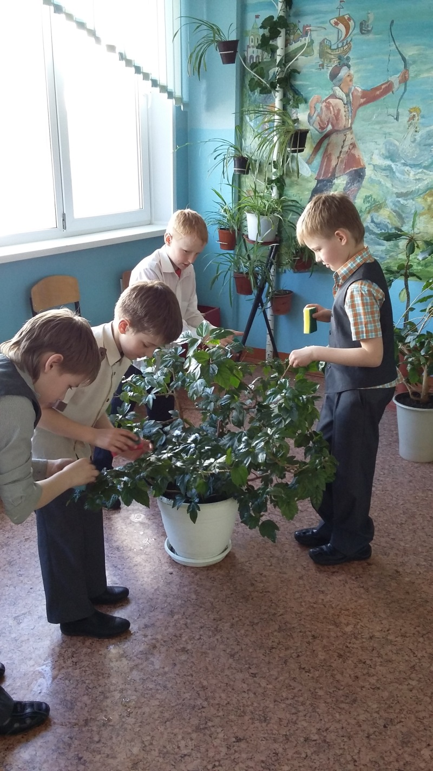
Работа цветоводов:
Полив
Рыхление земли
Сбор опавших листьев
Охрана растений в рекреации начальной школы

Slide 14
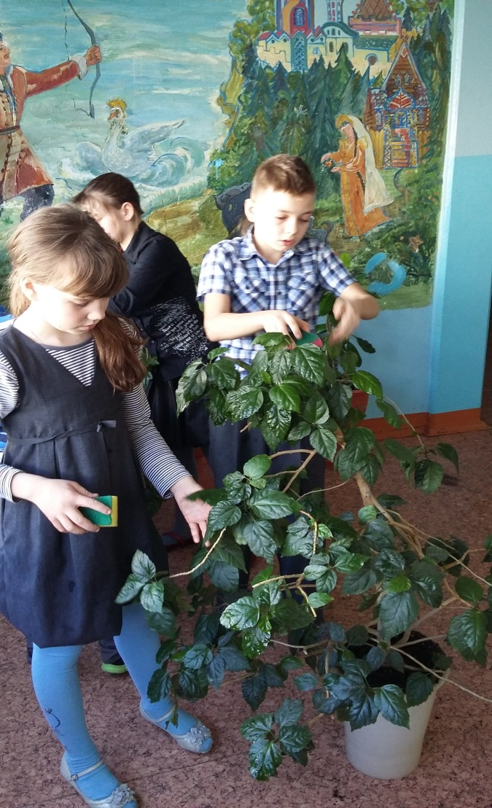
Забота о растениях не только в классе.

Slide 15
Повседневная забота о цветах.

Slide 16
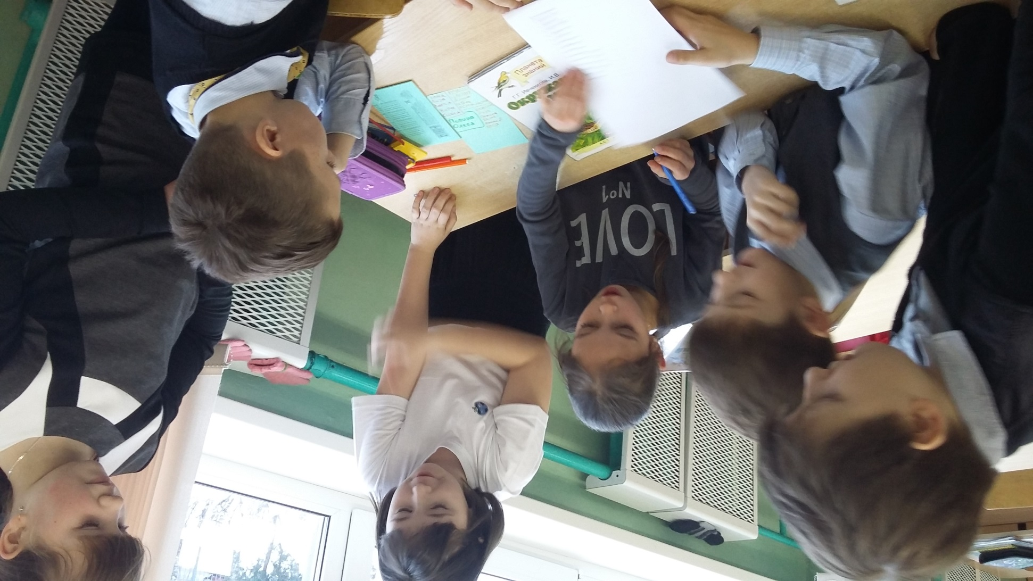
Айболиты. Обсуждение в группе.

Slide 17
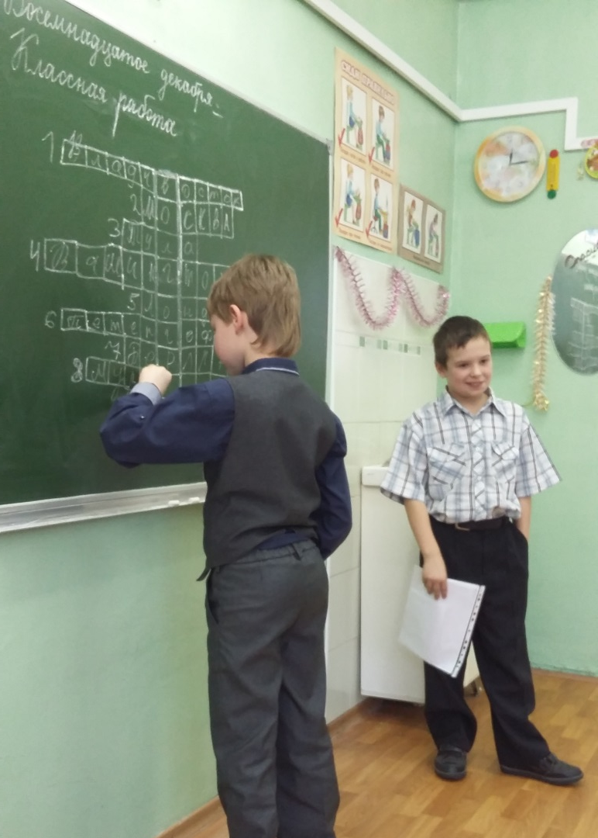
Интеллектуальный кроссворд от затейников.
После изучения темы «Природные зоны» затейники предложили классу отгадать кроссворд.

Slide 18
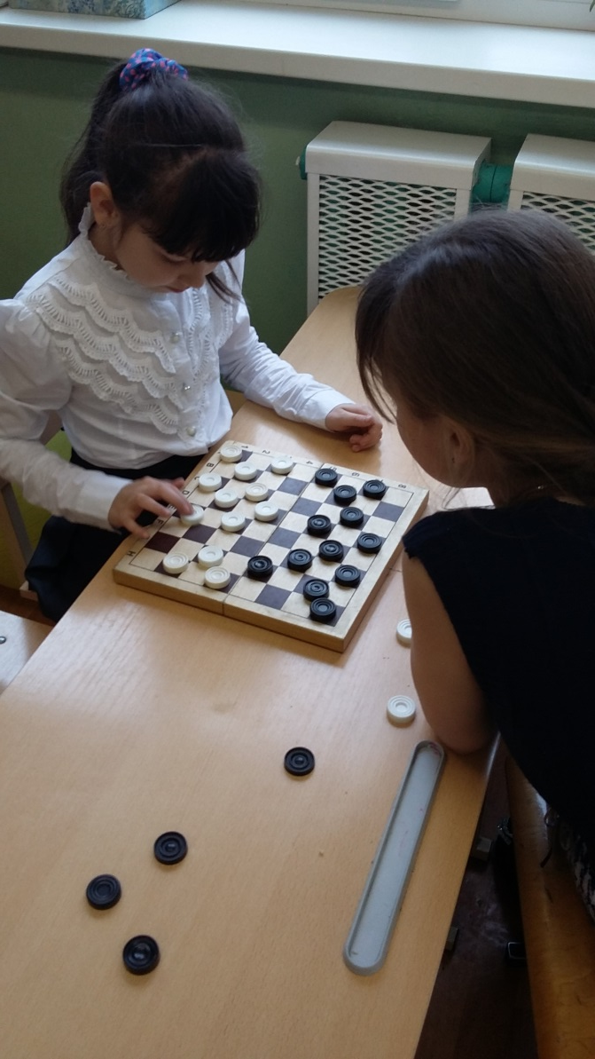
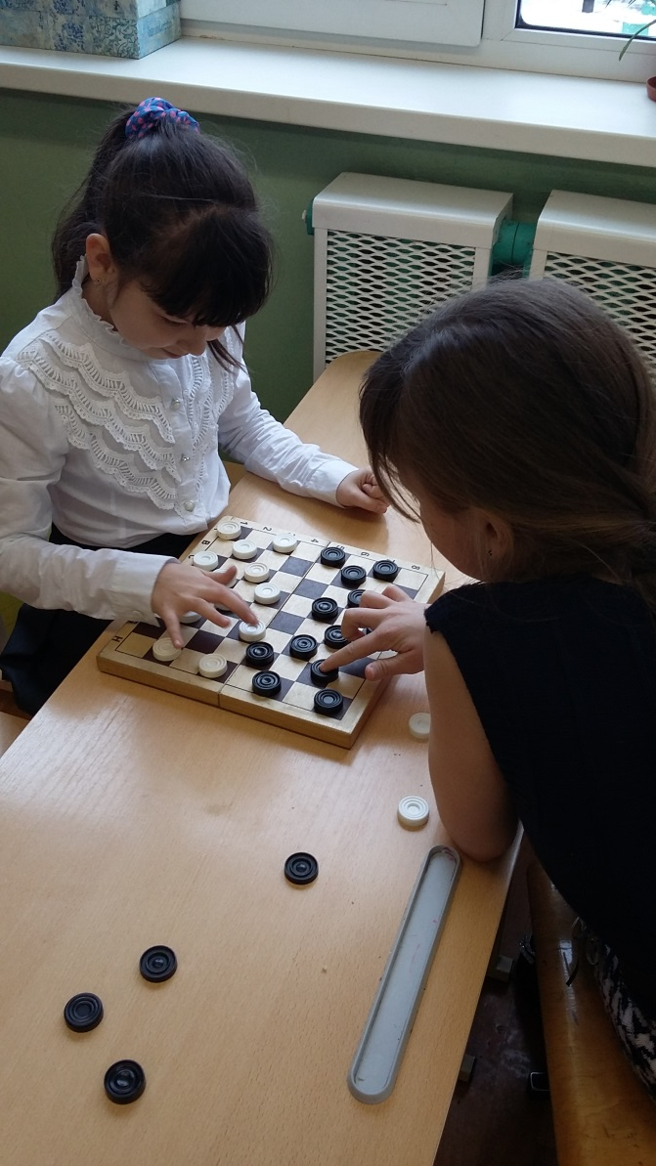
Шашечный турнир

Slide 19
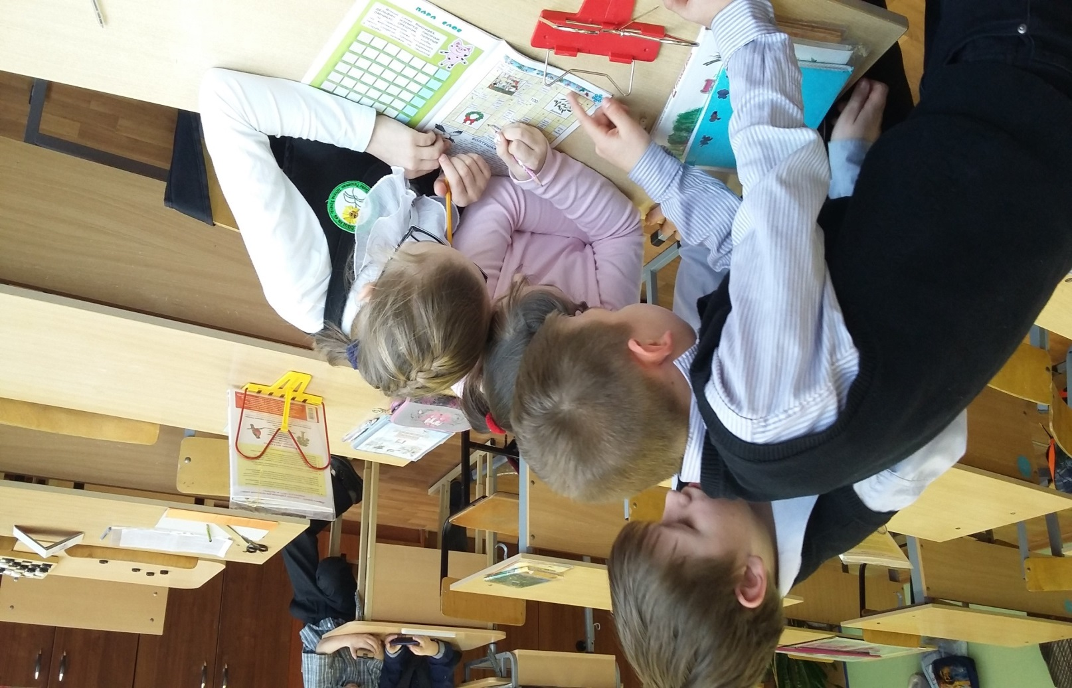
Затейники приготовили интересные ребусы.

Slide 20
Знайки. Проверка дневников.
Расписание на неделю
Запись домашних заданий

Slide 21
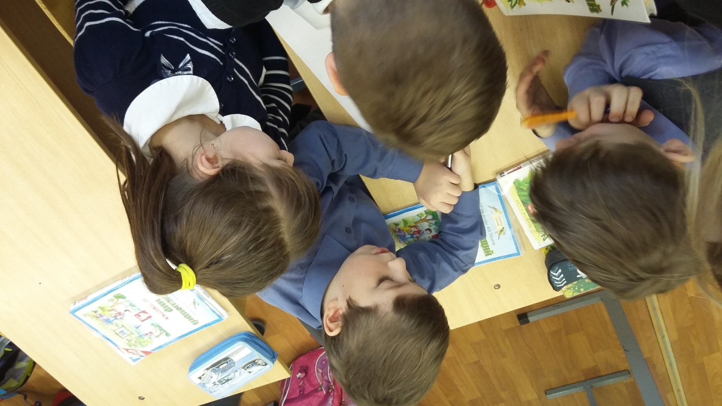
Друзья книг . Проверка сохранности учебников.

Slide 22
Айболиты выбирают красоту. Конкурс «Русая коса»

Slide 23
"Финишная" рефлексия
Коллективный анализ свершенного – тоже имеет свое методическое обеспечение.
По И.П.Иванову на общем сборе обсуждаются три основных вопроса:
1. Что было хорошего, что удалось и почему?
2. Что не получилось и почему?
3. Что предлагаем на будущее?

Slide 24
Методика рефлексии по Иванову помогает снимать психологическое напряжение, разряжать и предотвращать конфликты. Этот положительный эффект достигается, когда начинают не с "негатива", а с хорошего: что понравилось, удалось, обрадовало, кто особенно отличился, кому спасибо скажем.
Когда коллектив не только оценивает прошлое, но и намечает программу своих дальнейших действий, когда "финишная" рефлексия становится "стартовой", у людей появляется перспектива, оптимизм, желание действовать.

Slide 25
Результатом применения методики ЧТП, считаю:
1. Включение каждого воспитанника в совместные дела на радость и пользу.
2. Творческое сотрудничество учителя и учащихся.
3. Проявление интереса детей в реализации своих способностей.
4. Потребность в коммуникации.
ЧТП, обогащая коллектив и личность социально ценным опытом, позволяет каждому проявить и совершенствовать лучшие человеческие задатки и способности, потребности и отношения.

Slide 26
ЧТП даёт возможность:
строить жизнь класса как постоянную одновременную заботу о нём и друг о друге во всех группах. Не конкуренция, не соперничество, а взаимная забота, взаимное обогащение;
сплачивать каждую группу в практических делах, в совместном решении жизненно важных задач. Успешное выполнение традиционных дел-поручений невозможно без участия каждого, без взаимной поддержки.
сделать каждого члена класса участником разнообразных творческих дел. Каждое из таких поручений, выполняясь в течение 1месяца, обогащает каждого участника определённым практическим, организаторским, нравственным опытом;
научить каждого вникать в опыт других, использовать всё хорошее, новое, лучшее; сблизить с ребятами - учителей, друзей, родителей.

Slide 27
Спасибо за внимание

